Slide 1


TOÁN
Đã tô màu số ô vuông ở hình nào?
PHÂN SỐ
A
B
C

Slide 2
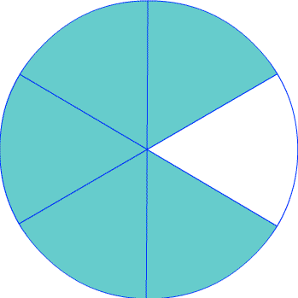
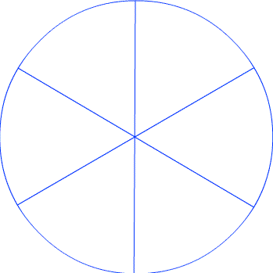
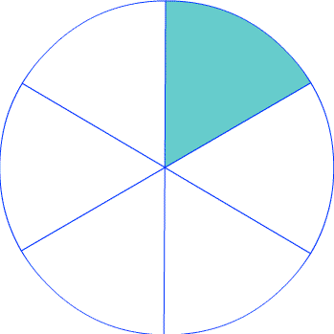
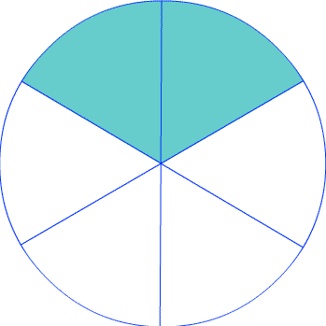
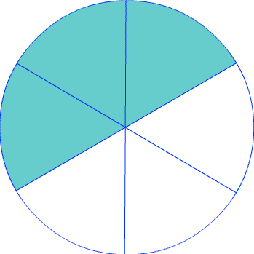
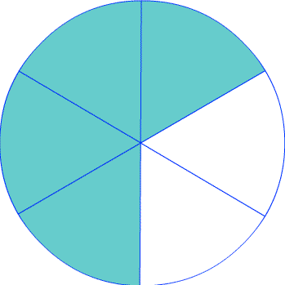
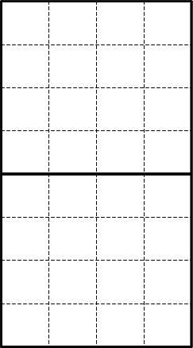
Toán
ph©n sè
1. Giới thiệu phân số:
a)
Chia hình tròn thành 6 phần bằng nhau.
Tô màu 5 phần.
Ta nói đã tô màu năm phần sáu hình tròn.
5
Năm phần sáu viết thành:
Đọc là: Năm phần sáu.
6
Ta gọi là phân số.
*Phân số có tử số là 5, mẫu số là 6.
Mẫu số cho biết hình tròn được chia thành 6 phần bằng nhau.
Tử số cho biết 5 phần bằng nhau đã được tô màu.

Slide 3
Toán
ph©n sè
1. Giới thiệu phân số.
5
a)
Đọc là: Năm phần sáu.
Ta viết :
6
Ta gọi là phân số.
* Phân số có tử số là 5, mẫu số là 6.
Mẫu số được viết ở đâu?
Mẫu số cho biết gì?
Tử số được viết ở đâu?
Tử số cho biết gì?
Mẫu số viết dưới dấu gạch ngang. Mẫu số cho biết hình tròn được chia làm 6 phần bằng nhau.
Tử số viết trên dấu gạch ngang. Tử số cho biết 5 phần bằng nhau đã được tô màu.

Slide 4
ph©n sè
Toán
1. Giới thiệu phân số.
a)
* Ta viết: , đọc là năm phần sáu.
Ta gọi là phân số.
* Phân số có tử số là 5, mẫu số là 6.
Mẫu số viết dưới dấu gach ngang. Mẫu số cho biết hình tròn được chia làm 6 phần bằng nhau.
Mẫu số viết dưới dấu gach ngang. Mẫu số cho biết hình tròn được chia làm 6 phần bằng nhau. Tử số viết trên dấu gạch ngang. Tử số cho biết 5 phần bằng nhau đã được tô màu.
Tử số viết trên dấu gạch ngang. Tử số cho biết 5 phần bằng nhau đã được tô màu.
b) Ví dụ: Phân số chỉ phần đã tô màu trong mỗi hình dưới đây được viết, đọc như sau:
5
5
1
1
6
6
6
6
1
3
4
Viết:
Viết:
Viết:
2
4
7
Đọc: Một phần hai
Đọc: Ba phần tư
Đọc: Bốn phần bảy

Slide 5
Toán
ph©n sè
1. Giới thiệu phân số.
a)
* Ta viết: , đọc là năm phần sáu.
Ta gọi là phân số.
* Phân số có tử số là 5, mẫu số là 6.
Mẫu số viết dưới dấu gach ngang. Mẫu số cho biết hình tròn được chia làm 6 phần bằng nhau. Tử số viết trên dấu gạch ngang. Tử số cho biết 5 phần bằng nhau đã được tô màu
b) Ví dụ: Phân số chỉ phần đã tô màu trong mỗi hình dưới đây được viết, đọc như sau:
1
3
4
Viết:
Viết:
Viết:
2
4
7
Đọc: Một phần hai
Đọc: Ba phần tư
Đọc: Bốn phần bảy
c) Nhận xét: :là những phân số.
c) Nhận xét:

Slide 6
PHÂN SỐ
* Mỗi phân số có mấy phần?
Mỗi phân số đều có tử số và mẫu số.
- Tử số là số tự nhiên được viết trên dấu
gạch ngang.
- Mẫu số là số tự nhiên khác 0 được viết dưới dấu gạch ngang.
MÉu sè
*Em hãy đọc các tử số và mẫu số các phân số trên.
*Em có nhận xét gì về các số ở tử số và mẫu số.
*Tử số và mẫu số có phải là những số tự nhiên bất kì không?
MÉu sè ph¶i lu«n lµ sè tù nhiªn kh¸c 0.

Slide 7
Toán
ph©n sè
1. Giới thiệu phân số.
a)
* Ta viết: , đọc là năm phần sáu.
Ta gọi là phân số.
* Phân số có tử số là 5, mẫu số là 6.
Mẫu số viết dưới dấu gach ngang. Mẫu số cho biết hình tròn được chia làm 6 phần bằng nhau. Tử số viết trên dấu gạch ngang. Tử số cho biết 5 phần bằng nhau đã được tô màu
b) Ví dụ: Phân số chỉ phần đã tô màu trong mỗi hình dưới đây được viết, đọc như sau:
1
3
4
Viết:
Viết:
Viết:
2
4
7
Đọc: Một phần hai
Đọc: Ba phần tư
Đọc: Bốn phần bảy
c) Nhận xét: :là những phân số.
Mỗi phân số có tử số và mẫu số. Tử số là số tự nhiên viết trên gạch ngang. Mẫu số là số tự nhiên khác 0 viết dưới gạch ngang.

Slide 8

TOÁN
PHÂN SỐ
SGK/107

Slide 9
Toán
ph©n sè
1. Giới thiệu phân số.
2. Luyện tập - Thực hành.
a)
5
Ta viết: , đọc là năm phần sáu.
6
5
Bài 1:
Ta gọi là phân số.
6
5
Phân số có tử số là 5, mẫu số là 6.
6
Mẫu số là số tự nhiên viết dưới gạch ngang. Mẫu số cho biết hình tròn được chia thành 6 phần bằng nhau.
Tử số là số tự nhiên viết trên gạch ngang. Tử số cho biết 5 phần bằng nhau đã được tô màu.
b) Ví dụ: Phân số chỉ phần đã tô màu trong mỗi hình dưới đây được viết, đọc như sau:
4
Viết:
1
3
7
Viết:
Viết:
2
4
Một phần hai
Ba phần tư
Bốn phần bảy
c) Nhận xét: : là những phân số.
Mỗi phân số có tử số và mẫu số. Tử số là số tự nhiên viết trên gạch ngang. Mẫu số là số tự nhiên khác 0 viết dưới gạch ngang.

Slide 10









Toán
ph©n sè
Nhóm 2 (4’)
1. Giới thiệu phân số.
2. Luyện tập
a)
2. Luyện tập - Thực hành.
5
Ta viết: , đọc là năm phần sáu.
Bài 1:
6
5
Ta gọi là phân số.
6
a) Viết rồi đọc phân số chỉ phần đã tô màu trong mỗi hình dưới đây.
5
Phân số có tử số là 5, mẫu số là 6.
6
Mẫu số là số tự nhiên viết dưới gạch ngang. Mẫu số cho biết hình tròn được chia thành 6 phần bằng nhau.
Tử số là số tự nhiên viết trên gạch ngang. Tử số cho biết 5 phần bằng nhau đã được tô màu.
b) Ví dụ: Phân số chỉ phần đã tô màu trong mỗi hình dưới đây được viết, đọc như sau:
4
Viết:
1
3
7
Viết:
Viết:
2
4
Một phần hai
Bốn phần bảy
Ba phần tư
c) Nhận xét: :là những phân số.
b) Trong mỗi phân số đó, mẫu số cho biết gì, tử số cho biết gì ?
Mỗi phân số có tử số và mẫu số. Tử số là số tự nhiên viết trên gạch ngang. Mẫu số là số tự nhiên khác 0 viết dưới gạch ngang.

Slide 11
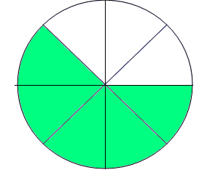
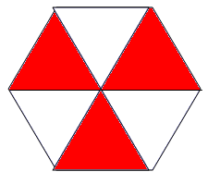
1a)
Viết rồi đọc phân số chỉ phần đã tô v màu trong mỗi hình dưới đây:
Hình 1
Hình 3
Hình 2
Đọc: hai phần năm
Đọc: năm phần tám
Đọc: ba phần tư
Hình 4
Hình 5
Hình 6
b) Trong mỗi phân số đó, mẫu số cho biết gì, tử số n cho biết gì ?
Đọc: bảy phần mười
Đọc: ba phần sáu
Đọc: ba phần tám

Slide 12
HOẠT ĐỘNG 2: LUYỆN TẬP – THỰC HÀNH
1a)
Viết rồi đọc phân số chỉ phần đã tô màu trong mỗi hình dưới đây:
; ; ; ; ; .
b) Trong mỗi phân số đó, mẫu số cho biết gì, tử số cho biết gì ?
Mẫu số là tổng số phần bằng nhau.
Tử số là số phần bằng nhau được tô màu.

Slide 13
Toán
ph©n sè
1. Giới thiệu phân số.
2. Luyện tập -Thực hành.
a)
5
Ta viết: , đọc là năm phần sáu.
Bài 1:
6
5
Ta gọi là phân số.
a) Viết rồi đọc phân số chỉ phần đã tô màu trong mỗi hình dưới đây.
6
5
Phân số có tử số là 5, mẫu số là 6.
6
b) Trong mỗi phân số đó, mẫu số cho biết gì, tử số cho biết gì ?
Mẫu số là số tự nhiên viết dưới gạch ngang. Mẫu số cho biết hình tròn được chia thành 6 phần bằng nhau.
Tử số là số tự nhiên viết trên gạch ngang. Tử số cho biết 5 phần bằng nhau đã được tô màu.
Bài 2:
Bài 2: Viết theo mẫu.
b) Ví dụ: Phân số chỉ phần đã tô màu trong mỗi hình dưới đây được viết, đọc như sau:
Phân số | Tử số | Mẫu số |  | Phân số | Tử số | Mẫu số
 |  |  |  |  | 3 | 8
 |  |  |  |  | 12 | 55
4
6
Viết:
6
1
3
7
11
Viết:
Viết:
11
2
4
Một phần hai
Ba phần tư
Bốn phần bảy
8
18
10
25
c) Nhận xét: :là những phân số.
5
Mỗi phân số có tử số và mẫu số. Tử số là số tự nhiên viết trên gạch ngang. Mẫu số là số tự nhiên khác 0 viết dưới gạch ngang.
12

Slide 14

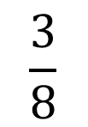
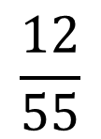
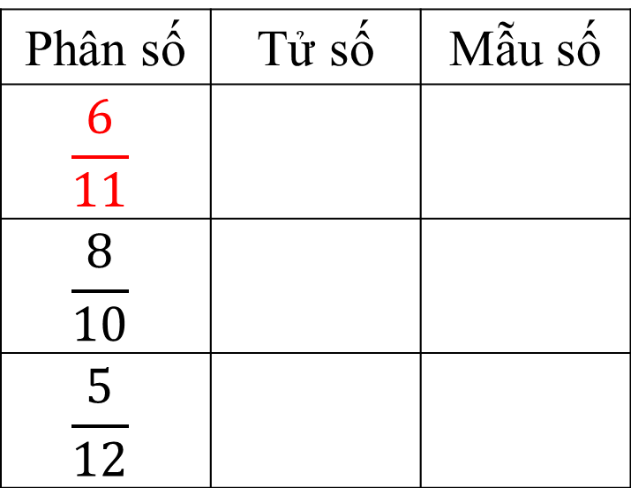
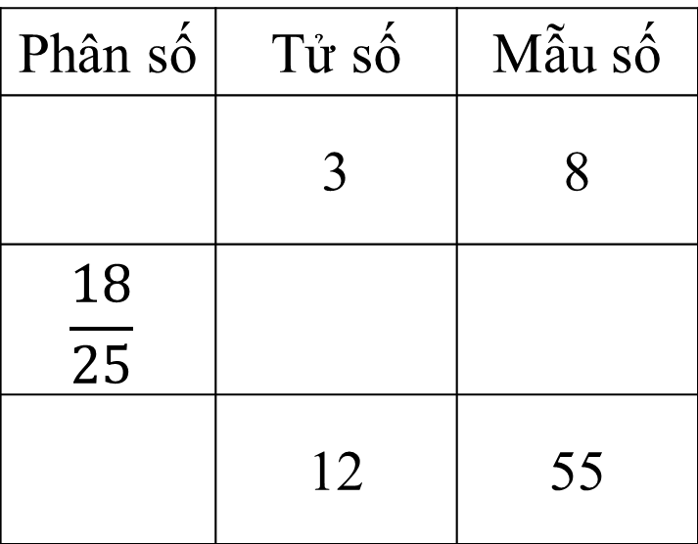
HOẠT ĐỘNG 2: LUYỆN TẬP – THỰC HÀNH
Bài 2: Viết theo mẫu
Phân số | Tử số | Mẫu số
Phân số | Tử số | Mẫu số
 | 3 | 8
 | 12 | 55
6
11
8
10
18
25
5
12
Tử số được viết ở đâu?
Mẫu số được viết ở đâu?

Slide 15

Toán
ph©n sè
1. Giới thiệu phân số.
2. Luyện tập -Thực hành.
a)
5
Ta viết: , đọc là năm phần sáu.
Bài 1:
6
5
Ta gọi là phân số.
a) Viết rồi đọc phân số chỉ phần đã tô màu trong mỗi hình dưới đây.
6
5
Phân số có tử số là 5, mẫu số là 6.
6
b) Trong mỗi phân số đó, mẫu số cho biết gì, tử số cho biết gì ?
Mẫu số là số tự nhiên viết dưới gạch ngang. Mẫu số cho biết hình tròn được chia thành 6 phần bằng nhau.
Tử số là số tự nhiên viết trên gạch ngang. Tử số cho biết 5 phần bằng nhau đã được tô màu.
Bài 2: Viết theo mẫu.
Bài 2: Viết theo mẫu.
Bài 2: Viết theo mẫu.
4
Viết:
Bài 3:
b) Ví dụ: Phân số chỉ phần đã tô màu trong mỗi hình dưới đây được viết, đọc như sau:
Bài 3: Viết các phân số.
7
a. Hai phần năm
1
3
Viết:
Viết:
b. Mười một phần mười hai
2
4
Một phần hai
Bốn phần bảy
Ba phần tư
c. Bốn phần chín
c) Nhận xét: :là những phân số.
d. Chín phần mười
Mỗi phân số có tử số và mẫu số. Tử số là số tự nhiên viết trên gạch ngang. Mẫu số là số tự nhiên khác 0 viết dưới gạch ngang.
e. Năm mươi hai phần tám mươi tư.

Slide 16






HOẠT ĐỘNG 2: LUYỆN TẬP – THỰC HÀNH
Bài 3: Viết các phân số
a. Hai phần năm
b. Mười một phần mười hai
c. Bốn phần chín
d. Chín phần mười
e. Năm mươi hai phần tám mươi tư

Slide 17
Toán
ph©n sè
1. Giới thiệu phân số.
2. Luyện tập -Thực hành.
a)
5
Ta viết: , đọc là năm phần sáu.
Bài 1:
6
5
Ta gọi là phân số.
a) Viết rồi đọc phân số chỉ phần đã tô màu trong mỗi hình dưới đây.
6
5
Phân số có tử số là 5, mẫu số là 6.
6
b) Trong mỗi phân số đó, mẫu số cho biết gì, tử số cho biết gì ?
Mẫu số là số tự nhiên viết dưới gạch ngang. Mẫu số cho biết hình tròn được chia thành 6 phần bằng nhau.
Tử số là số tự nhiên viết trên gạch ngang. Tử số cho biết 5 phần bằng nhau đã được tô màu.
Bài 2: Viết theo mẫu.
Bài 3: Viết các phân số.
b) Ví dụ: Phân số chỉ phần đã tô màu trong mỗi hình dưới đây được viết, đọc như sau:
Bài 4:
Bài 4: Đọc các phân số.
4
Viết:
1
3
7
Viết:
Viết:
2
4
Một phần hai
Bốn phần bảy
Ba phần tư
c) Nhận xét: :là những phân số.
Mỗi phân số có tử số và mẫu số. Tử số là số tự nhiên viết trên gạch ngang. Mẫu số là số tự nhiên khác 0 viết dưới gạch ngang.

Slide 18


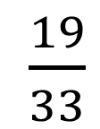
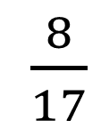
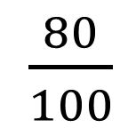
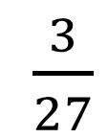
HOẠT ĐỘNG 2: LUYỆN TẬP – THỰC HÀNH
Bài 4: Đọc các phân số
Mười chín phần ba
mươi ba
Năm phần chín
Tám phần mười bảy
Tám mươi phần một trăm
Ba phần hai mươi bảy

Slide 19

Trò chơi
Ai nhanh – Ai đúng

Slide 20

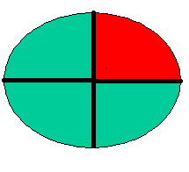
TRÒ CHƠI: Ai nhanh – Ai đúng !!!
Hết giờ
Thảo luận
(1phút)
Viết các phân số sau:
A
B¾t ®Çu
1
2
a) Phân số chỉ phần đã tô màu đỏ:
3
4
b) Phân số chỉ phần đã tô màu xanh:
5
6
c) Phân số chỉ phần đã tô màu:
7
8
d) Phân số chỉ phần chưa tô màu:
9
10

Slide 21
TRÒ CHƠI: Ai nhanh – Ai đúng !!!
Viết các phân số sau:
Đáp án
a) Phân số chỉ phần đã tô màu đỏ:
3
4
b) Phân số chỉ phần đã tô màu xanh:
c) Phân số chỉ phần đã tô màu:
0
4
d) Phân số chỉ phần chưa tô màu:

Slide 22
TRÒ CHƠI: Ai nhanh – Ai đúng !!!
Viết các phân số sau:
Đáp án
a) Phân số chỉ phần đã tô màu đỏ:
b) Phân số chỉ phần đã tô màu xanh:
c) Phân số chỉ phần đã tô màu:
d) Phân số chỉ phần chưa tô màu:

Slide 23
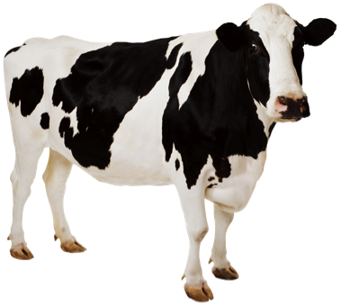
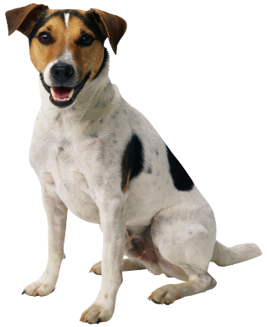
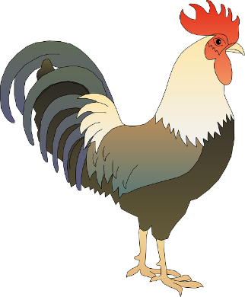
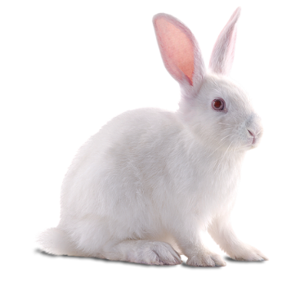
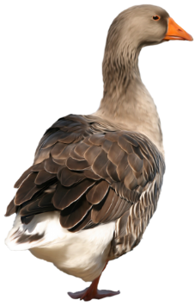
Thứ hai ngày 08 tháng 1 năm 2018
Toán
Phân số

Slide 25

CỦNG CỐ
Ta cần nhớ điều gì về phân số ?
Hôm nay chúng ta đã học bài gì?
Mỗi phân số đều có tử số và mẫu số.
- Tử số là số tự nhiên được viết trên dấu
gạch ngang.
- Mẫu số là số tự nhiên khác 0 được viết dưới dấu gạch ngang.
Phân số

Slide 26

Dặn dò
Về nhà học thuộc phần nhận xét
Xem trước bài sau: Phân số và
phép chia số tự nhiên

Slide 27








CHÚC SỨC KHỎE
CÁC THẦY, CÔ GIÁO

